Slide 1
TRƯỜNG TRUNG HỌC CƠ SỞ …..
TỔ KHOA HỌC XÃ HỘI
CHÀO MỪNG CÁC EM ĐẾN VỚI TIẾT HỌC NGÀY HÔM NAY

Slide 2

Từ giữa năm 1925 đến cuối năm 1925, Nguyễn Ái Quốc tiếp tục có thời gian hoạt động cách mạng tại:
A
B
Trung Quốc
Việt Nam
C
D
Pháp
Liên Xô
Notes:
, Dúng A

Slide 3
Sự kiện nào đánh dấu việc Nguyễn Ái Quốc bước đầu tìm thấy con đường yêu nước đúng đắn?
A
B
Viết bài và làm chủ nhiệm cho báo Người cùng khổ.
Tham dự Đại hội Quốc tế Cộng sản lần thứ năm (1924).
C
Đọc sơ thảo lần thứ nhất những luận cương về vấn đề dân tộc và vấn đề thuộc địa của Lê-nin.
D
Gửi bản yêu sách đến hội nghị Véc-xai (18-6-1919).
Notes:
, đúng D

Slide 4
Sự kiện nào đánh dấu bước ngoặt trong hoạt động cách mạng của Nguyễn Ái Quốc từ chủ nghĩa yêu nước đến chủ nghĩa Mác – Lê-nin?
A
B
Gửi bản yêu sách đến hội nghị Véc-xai (18-6-1919).
Đọc sơ thảo lần thứ nhất những luận cương về vấn đề dân tộc và vấn đề thuộc địa của Lê-nin.
C
Bỏ phiếu tán thành gia nhập Quốc tế thứ ba và tham gia sáng lập Đảng Cộng sản Pháp (12/1920).
Tham dự Đại hội Quốc tế Cộng sản lần thứ năm (1924).
D

Slide 5
Cuốn sách tập hợp các bài giảng của Nguyễn Ái Quốc tại các lớp đào tạo cán bộ ở Quảng Châu là:
A
B
Đời sống công nhân.
Đường Kách mệnh.
C
D
Bản yêu sách của nhân dân An Nam.
Bản án chế độ thực dân Pháp.

Slide 6
Những hoạt động của Nguyễn Ái Quốc trong những năm 1919-1924 có ý nghĩa gì?
A
Cách mạng Việt Nam trở thành một bộ phận của cách mạng thế giới.
Nguyễn Ái Quốc tiếp nhận tư tưởng chủ nghĩa Mác-Lê nin để truyền bá về trong nước.
B
C
Xây dựng mối quan hệ liên minh giữa công nhân và nông dân trong cuộc đấu tranh giải phóng dân tộc.
Chuẩn bị về chính trị, tư tưởng và tổ chức cho sự ra đời của chính đảng vô sản ở Việt Nam.
D
Notes:
, đúng D

Slide 7
BÀI 6
HOẠT ĐỘNG CỦA NGUYỄN ÁI QUỐC VÀ SỰ THÀNH LẬP
ĐẢNG CỘNG SẢN VIỆT NAM
I. HOẠT ĐỘNG CỦA NGUYỄN ÁI QUỐC TRONG NHỮNG NĂM 1918-1930
II SỰ THÀNH LẬP ĐẢNG CỘNG SẢN VIỆT NAM
NỘI DUNG BÀI
HỌC

Slide 8
BÀI 6
HOẠT ĐỘNG CỦA NGUYỄN ÁI QUỐC VÀ SỰ THÀNH LẬP
ĐẢNG CỘNG SẢN VIỆT NAM
MỤC TIÊU
Nêu được những nét chính về hoạt động của Nguyễn Ái Quốc trong những năm 1918-1930
Nhận biết được quá trình và ý nghĩa của việc thành lập Đảng Cộng sản Việt Nam; đánh giá được vai trò của Nguyễn Ái Quốc trong quá trình thành lập Đảng Cộng sản Việt Nam

Slide 9
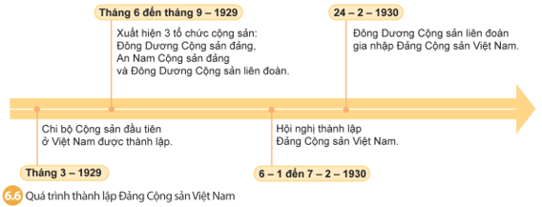

BÀI 6: HOẠT ĐỘNG CỦA NGUYỄN ÁI QUỐC VÀ SỰ THÀNH LẬP
ĐẢNG CỘNG SẢN VIỆT NAM
2. Sự thành lập Đảng Cộng sản Việt Nam
a. Sự thành lập 3 tổ chức cộng sản
Xem video và dựa vào sơ đồ 6.6, thông tin trong bài, hãy trình bày quá trình thành
lập ba tổ chức cộng sản

Slide 10


Slide 11


BÀI 6: HOẠT ĐỘNG CỦA NGUYỄN ÁI QUỐC VÀ SỰ THÀNH LẬP
ĐẢNG CỘNG SẢN VIỆT NAM
2. Sự thành lập Đảng Cộng sản Việt Nam
a. Sự thành lập 3 tổ chức cộng sản
Hội Việt Nam
Cách mạng Thanh niên
“ vô sản hoá”
Tân Việt
Cách mạng Đảng
Chi bộ CS
đầu tiên
3.1929
06/1929
08/1929
09/1929
Đông Dương cộng sản liên đoàn
Đông Dương cộng sản Đảng
An Nam cộng sản Đảng

Slide 12
BÀI 6: HOẠT ĐỘNG CỦA NGUYỄN ÁI QUỐC VÀ SỰ THÀNH LẬP
ĐẢNG CỘNG SẢN VIỆT NAM
2. Sự thành lập Đảng Cộng sản Việt Nam
a. Sự thành lập 3 tổ chức cộng sản
Chỉ trong một thời gian ngắn, ba tổ chức cộng sản lần lượt ra đời trong năm 1929 đã chứng tỏ điểu gì?
sự phát triển mạnh mẽ của cách mạng nước ta, sự trưởng thành của giai cấp công nhân sự phát triển mạnh mẽ của cách mạng nước ta, sự trưởng thành của giai cấp công nhân và là bước chuẩn bị trực tiếp cho sự thành lập Đảng Cộng sản Việt Nam

Slide 13


BÀI 6: HOẠT ĐỘNG CỦA NGUYỄN ÁI QUỐC VÀ SỰ THÀNH LẬP
ĐẢNG CỘNG SẢN VIỆT NAM
2. Sự thành lập Đảng Cộng sản Việt Nam
a. Sự thành lập 3 tổ chức cộng sản
Ý nghĩa, hạn chế của việc ra đời 3 tổ chức cộng sản?
Ý NGHĨA
HẠN CHẾ
Chứng tỏ khuynh hướng vô sản đã giành được ưu thế trong phong trào dân tộc, các điều kiện thành lập Đảng Cộng sản ở Việt Nam đã chín muồi.
Hoạt động riêng rẽ, tranh giành ảnh hưởng với nhau, đưa đến nguy cơ chia rẽ trong phong trào cách mạng.
Yêu cầu cấp bách lúc là phải có 1 Đảng thống nhất để lãnh đạo
Yêu cầu cấp bách lúc này của cách mạng Việt Nam
là phải làm gì?

Slide 14
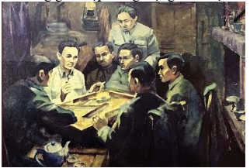

BÀI 6: HOẠT ĐỘNG CỦA NGUYỄN ÁI QUỐC VÀ SỰ THÀNH LẬP
ĐẢNG CỘNG SẢN VIỆT NAM
2. Sự thành lập Đảng Cộng sản Việt Nam
b. Hội nghị thành lập Đảng Cộng sản Việt Nam
Trình bày hội nghị thành lập Đảng
THỜI GIAN
CHỦ TRÌ
Từ ngày 6-1
đến 7/2/1930.
Nguyễn Ái Quốc
NỘI DUNG
ĐỊA ĐIỂM
- Thống nhất các tổ chức cộng sản thành : Đảng Cộng sản Việt Nam.
- Bầu BCHTW lâm thời.
- Thông qua Cương lĩnh chính trị của Nguyễn Ái Quốc
Cửu Long,
Hương Cảng,
Trung Quốc

Slide 15
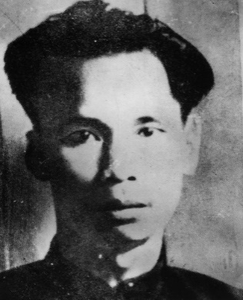
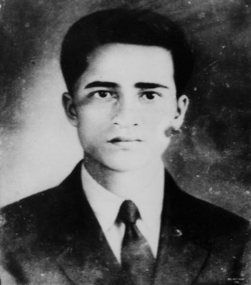
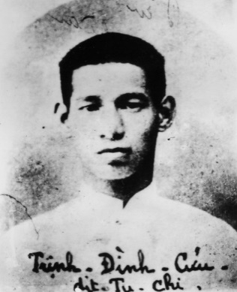
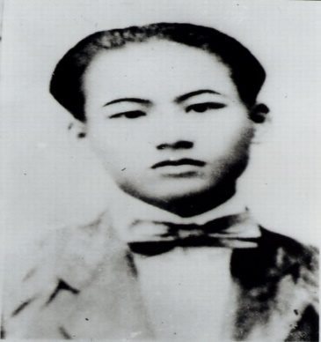
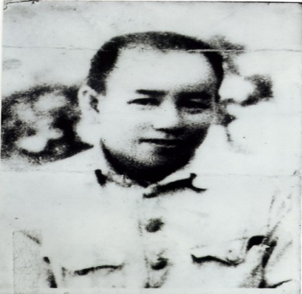
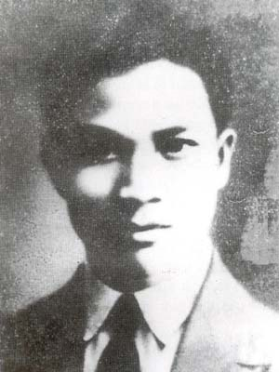

PHÁI VIÊN
QUỐC TẾ CỘNG SẢN
Nguyễn Ái Quốc
ĐÔNG DƯƠNG
CỘNG SẢN ĐẢNG
AN NAM
CỘNG SẢN ĐẢNG
ĐẠI BIỂU
HẢI NGOẠI
Nguyễn Đức Cảnh
Trịnh Đình Cửu
Châu Văn Liêm
Nguyễn Thiện
Lê Hồng Sơn
Hồ Tùng Mậu

Slide 16
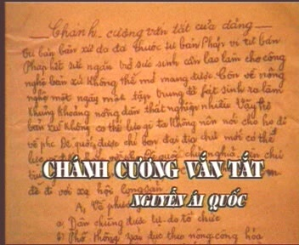





BÀI 6: HOẠT ĐỘNG CỦA NGUYỄN ÁI QUỐC VÀ SỰ THÀNH LẬP
ĐẢNG CỘNG SẢN VIỆT NAM
2. Sự thành lập Đảng Cộng sản Việt Nam
b. Hội nghị thành lập Đảng Cộng sản Việt Nam
NỘI DUNG
CƯƠNG LĨNH CHÍNH TRỊ
TÍNH CHẤT CÁCH MẠNG
NHIỆM VỤ CÁCH MẠNG
CM Tư sản dân quyền
=> CM XHCN
Đánh ĐQ giành độc lập => tịch thu ruộng đất của địa chủ, phản CM
8/1945
LỰC LƯỢNG
QUAN HỆ QUỐC TẾ
Công-nông, liên kết tiểu tư sản, trí thức, trung nông
CMVN là bộ phận của CMTG
=> Đây là Cương lĩnh chính trị đầu tiên của Đảng.
=> Hội nghị có ý nghĩa như một Đại hội thành lập Đảng.

Slide 17
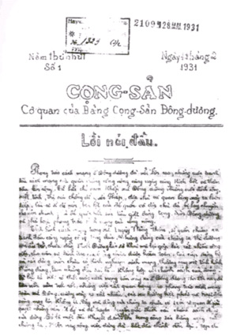
Lời kêu gọi 1930
1930
Nhân sự kiện thành lập Đảng, Nguyễn Ái Quốc thay mặt Quốc tế cộng sản và Đảng Cộng sản Việt Nam viết lời kêu gọi gửi công nhân, nông dân, binh lính, thanh niên, học sinh và tất cả đồng bào bị áp bức bóc lột và đề nghị:
"Từ nay anh chị em chúng ta cần phải gia nhập Đảng, ủng hộ Đảng và đi theo Đảng để đánh đổ đế quốc Pháp, phong kiến Việt Nam và giai cấp tư sản phản cách mạng làm cho nước Việt Nam được độc lập“.
1930

Slide 18
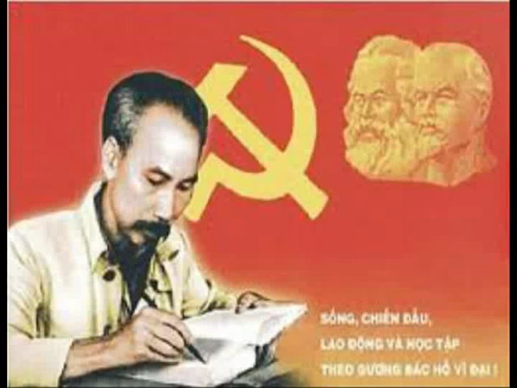

Slide 19
BÀI 6: HOẠT ĐỘNG CỦA NGUYỄN ÁI QUỐC VÀ SỰ THÀNH LẬP
ĐẢNG CỘNG SẢN VIỆT NAM
2. Sự thành lập Đảng Cộng sản Việt Nam
c. Ý nghĩa thành lập Đảng Cộng sản Việt Nam
NHIỆM VỤ HỌC TẬP
(Thảo Luận cặp đôi)
Ý nghĩa của việc thành lập Đảng?

Slide 20
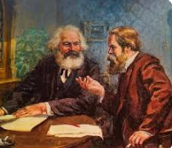
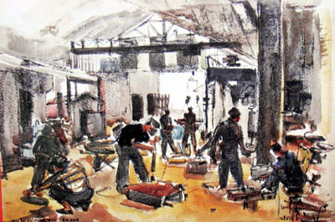

QUY LUẬT RA ĐỜI CỦA ĐẢNG CỘNG SẢN
CHỦ NGHĨA MÁC LÊNIN
PHONG TRÀO CÔNG NHÂN

Slide 21
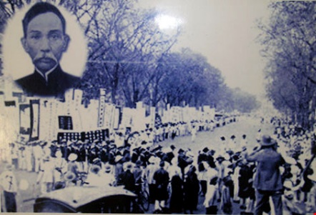
SỰ RA ĐỜI CỦA ĐẢNG CỘNG SẢN VIỆT NAM
PHONG TRÀO YÊU NƯỚC
CUỐI XIX ĐẦU XX
PHONG TRÀO
CÔNG NHÂN VIỆT NAM
1919 - 1929
CHỦ NGHĨA MÁC LÊNIN

Slide 22

c Ý nghĩa lịch sử của việc thành lập Đảng
Là sản phẩm của sự kết hợp Chủ nghĩa Mác Lê-nin và phong trào công nhân với phong trào yêu nước.
CMVN trở thành một bộ phận khăng khít của CM thế giới.
Là kết quả tất yếu của cuộc đấu tranh dân tộc và giai cấp trong thời đại mới.
Là bước ngoặt vĩ đại trong lịch sử của GCCN và CMVN….
Là sự chuẩn bị đầu tiên, tất yếu có tính quyết định cho những bước phát triển nhảy vọt về sau

Slide 23


HOẠT ĐỘNG LUYỆN TẬP
1
2
3
4

Slide 24
Câu 1: Hội nghị thành lập Đảng Cộng sản Việt Nam (1930) được tổ chức tại đâu?
A. SÀI GÒN
B. HƯƠNG CẢNG (TRUNG QUỐC)
C. MÁT-XCƠ-VA
D. BĂNG CỐC (THÁI LAN)

Slide 25
Câu 2: Hội nghị hợp nhất các tổ chức cộng sản (3/2/1930) đã thống nhất đặt tên Đảng là gì?
A. Đông Dương Cộng sản Đảng
B. Đảng Lao động Việt Nam
C. Đảng Cộng sản Đông Dương
D. Đảng Cộng Sản Việt Nam

Slide 26
Câu 3. Đảng Cộng sản Việt Nam ra đời là sản phẩm của sự kết hợp:
A. Chủ nghĩa Mác-Lê nin với phong trào dân tộc, dân chủ.
B. Chủ nghĩa Mác-Lê nin với phong trào công nhân và phong trào yêu nước.
C. Chủ nghĩa Mác-Lê nin với phong trào công nhân.
D. Chủ nghĩa Mác-Lê nin với phong trào công nhân và phong trào nông dân.

Slide 27
Câu 4. Ai là người chủ trì hội nghị thành lập Đảng Cộng sản
Việt Nam?
A. Nguyễn Ái Quốc.
B. Hồ Tùng Mậu.
C. Lê Hồng Sơn.
D. Nguyễn Đức Cảnh.

Slide 28
HOẠT ĐỘNG VẬN DỤNG
Tìm đường cứu nước đúng cho dân tộc
Kết hợp tinh thần yêu nước với tinh thần Qtế vs
Truyền bá chủ nghĩa Mác-Lênin chuẩn bị tư tưởng, tổ chức…
Lập Hội VNCMTN (tiền thân của Đảng) đào tạo cán bộ nồng cốt cho Đảng
Thành lập Đảng CSVN
1911
1917
1919
1920
1921
1923
1924
1925
1930
VAI TRÒ CỦA NGUYỄN ÁI QUỐC (1911 - 1930)

Slide 29

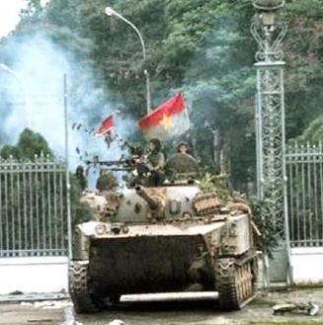
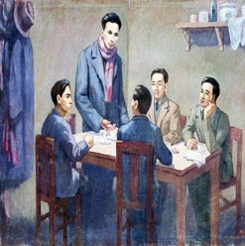
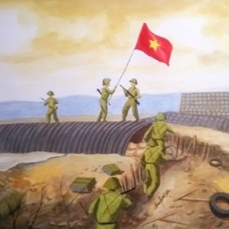
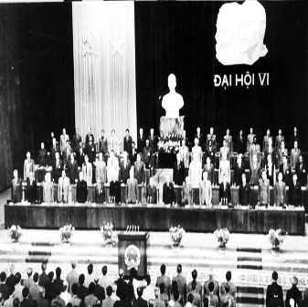
Đảng ra đời là sự chuẩn bị đầu tiên có tính quyết định cho những bước phát triển nhảy vọt mới trong lịch sử phát triển của dân tộc Việt Nam.
1945
1975
1930
1954
1986

Slide 30


The end

